Slide 1
EDOSKITZAROA ETA MEDIKAMENTUAK Vol 32 , nº 5 2024

Slide 2
Aurkibidea
SARRERA
EDOSKITZAROAN MEDIKAMENTUEN TOXIKOTASUNEAN ERAGINA DUTEN ALDERDIAK
EDOSKITZAROAN MEDIKAMENTUAK HARTZEKO GOMENDIOAK
KONTSULTARAKO DATU-BASEAK, EDOSKITZAROAN HARTUTAKO MEDIKAMENTUEI BURUZ
MEDIKAMENTUEN ERABILERA EDOSKITZAROAN

Slide 3
SARRERA
Amagandiko edoskitze esklusiboa onena de jaioberriarentzat bizitzako lehen 6 hilabeteetan.
Ondo dokumentatu daude amaren bularra hartzeak dituen onurak edoskitzaile eta gizartearentzat oro har; izan ere, osasun-alderdiez eta nutrizio-egoera eta egoera immunologikoaz arduratzeaz gain, garapen psikologikoa, soziala, ekonomikoa eta ingurumen-garapena ere hartzen ditu kontuan.
Medikamentu asko bateragarriak dira edoskitzearekin, eta ez dute ondorio kaltegarririk bularra hartzen ari den haurrarentzat.
Medikamentu gehienak modu seguruan har badaitezke ere edoskitzaroan, ia denak ama-esnean iraizten dira neurri handiagoan edo txikiagoan.
Bular-emaileen saiakuntza klinikoei buruzko informazioa falta da.

Slide 4
EDOSKITZAROAN MEDIKAMENTUEN TOXIKOTASUNEAN ERAGINA DUTEN ALDERDIAK
Farmakoa amaren odolera igarotzea: medikamentu batzuek ez dute kontzentrazio nahikoa lortzen amaren odolean, absortzio faltagatik; hortaz, ez dute arriskurik (adibidez, erabilera topikoko medikamentuak edo inhalatzekoak, antiazido asko eta libragarri batzuk).
2. Farmakoa amaren plasmatik esnera transferitzea:
Ama-esneak duen kontzentrazio plasmatikoa: banaketa-bolumen handiak amaren kontzentrazio plasmatikoa gutxitzen lagunduko du.
Proteina plasmatikoekin duen lotura-maila: zenbat eta finkapen handiagoa izan, zailagoa izango da esnera pasatzea.
Substantziaren pisu molekularra: zenbat eta pisu handiagoa, orduan eta esnera gutxiago pasako da.
Lipodisolbagarritasuna: zenbat eta lipodisolbagarritasun handiagoa izan, orduan eta gehiago pasako da amaren esnera.
pH-a eta ionizazio-maila: medikamentu oinarrizkoenak eta ez-ionizatuak errazago pasatzen dira ama-esnera.
Amaren farmakogenomika.
3. Farmakoa edoskitzailearen odolera igarotzea: guztira emandako dosiaren eta edoskitzaileari iristen zaion dosi erlatiboaren araberakoa da.

Slide 5
EDOSKITZAROAN MEDIKAMENTUAK HARTZEKO GOMENDIOAK (1)
AMA
Tratamendu farmakologikoaren beharra baloratu behar da.
Aukera ez-farmakologikorik dagoen ikertu behar da.
MEDIKAMENTUA HAUTATZEA
Amaren esnean iraizten ez diren, edoskitzaroan kaltegabetzat jo diren edo pediatrian erabiltzeko gomendatuta dauden medikamentuak erabili behar dira.
Haurtxoentzat eta edoskitzaileentzat gomendatzen diren medikamentuak bular-emaileentzat ere egokiak dira.
Erabilera-esperientzia handieneko farmakoak erabili behar dira.
Erabili dosi eraginkor minimoa eta ahalik eta denbora laburrenean.
Egin badaiteke, bide topikoa erabili behar da ahotiko bide edo bide parenteralaren ordez.
Bizitza ertain-laburreko farmakoak erabili behar dira eta askapen atzeratuko farmakoak saihestu.
Behar ez diren asoziazioak saihestu behar dira.
Fitoterapia saihestu behar da, segurtasun-bermerik ez badago.
Edoskitzaileari ondorio kaltegarriak eragin diezazkioketen edo kontraindikatuta dauden farmakoak saihestu.
Zenbait medikamentuk esne-ekoizpena gutxitu dezakete, batez ere prolaktinaren inhibizioagatik: ergotaminikoak, estrogenoak, antikolinergikoak, gonadotrofinak, antiparkinsonianoak, dopaminaren aitzindariak.

Slide 6
EDOSKITZAROAN MEDIKAMENTUAK HARTZEKO GOMENDIOAK (2)
HAURTXOA
Haurtxoaren adina.
Ama-esnean iraizten diren farmakoen ondorio kaltegarri gehienak oso gutxitan gertatzen dira sei hilabetetik gorakoetan.
Garai aurreko jaioberrien edo hilabete baino gutxiagoko edoskitzaileen kasuetan, zuhurrago jokatu behar da hesteen iragazkortasunagatik, eta gibelaren eta giltzurrunen heldugabetasunagatik.
Amaren esnearekin soilik elikatutako haurrek farmako gehiago jasotzen dute elikadura artifizialeko osagarriak jasotzen dituztenek baino.
Haurraren egoera kliniko indibidualak zenbait sendagairen erabilera kontraindika dezake.
EDOSKITZE-ESTRATEGIA
Medikamentuaren dosia administratu behar da esnea hartu ondoren eta/edo haurraren loaldirik luzeena baino lehentxeago.
Amaren esnea ateratzea gomendatu behar da medikamentua ematen hasi aurretik, eta hoztu edo izoztu beharko da geroago erabiltzeko edoskitzearen abstinentzia beharrezkoa den aldietan.
Edoskitzea etetea haurrarentzat medikamentua toxikoa izan badaiteke, baina benetan beharrezkoa bada amaren osasunerako.

Slide 7
EDOSKITZAROAN KONTRAINDIKATUTA DAUDEN MEDIKAMENTU BATZUEN ADIBIDEAK

Slide 8
KONTSULTARAKO DATU-BASEAK, EDOSKITZAROKO MEDIKAMENTUEI BURUZ
e-lactancia-k
Drugs and Lactation Database (LactMedburuz®)
Specialist Pharmacy Service
Drugs in Breast Milk
Drugs in pregnancy and breastfeeding (Perinatology®)
Drugs.com
Medications during pregnancy and breastfeeding (Mothertobaby®)
Medikamentuei buruz informatzeko Zentroa (CIMA)
Espainiako Pediatria Elkartearen Amagandiko Edoskitzeari buruzko app-a

Slide 9
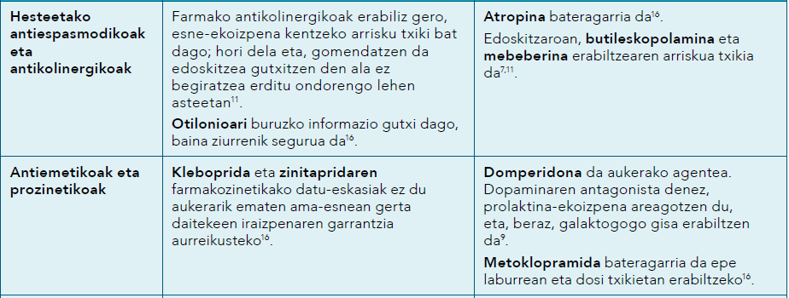
A TALDEA – APARATU DIGESTIBOA ETA METABOLISMOA (1)

Slide 10
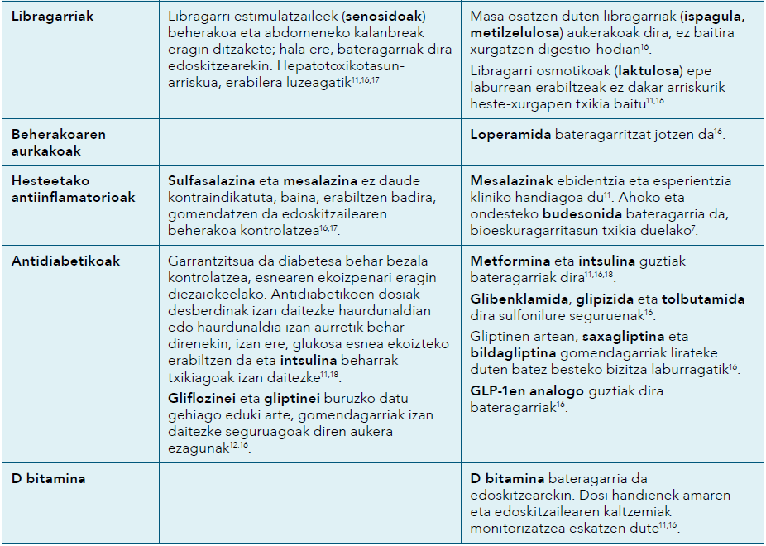
A TALDEA – APARATU DIGESTIBOA ETA METABOLISMOA (2)

Slide 11
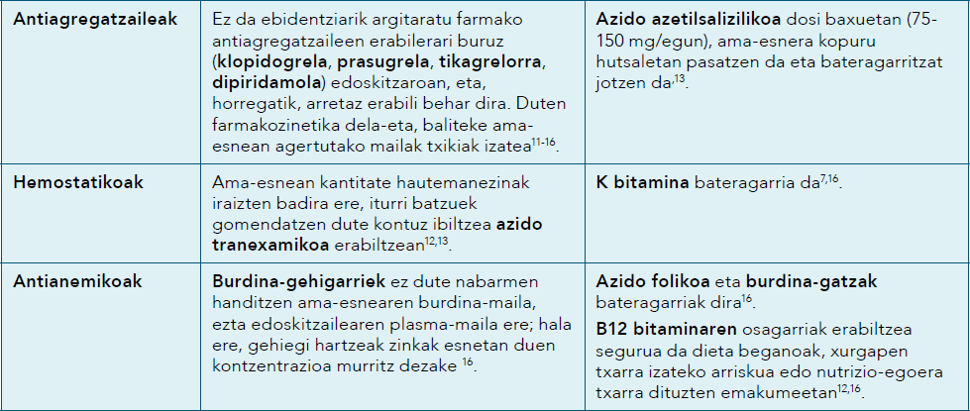
B TALDEA – ODOLA ETA ORGANO HEMATOPOIETIKOAK

Slide 12
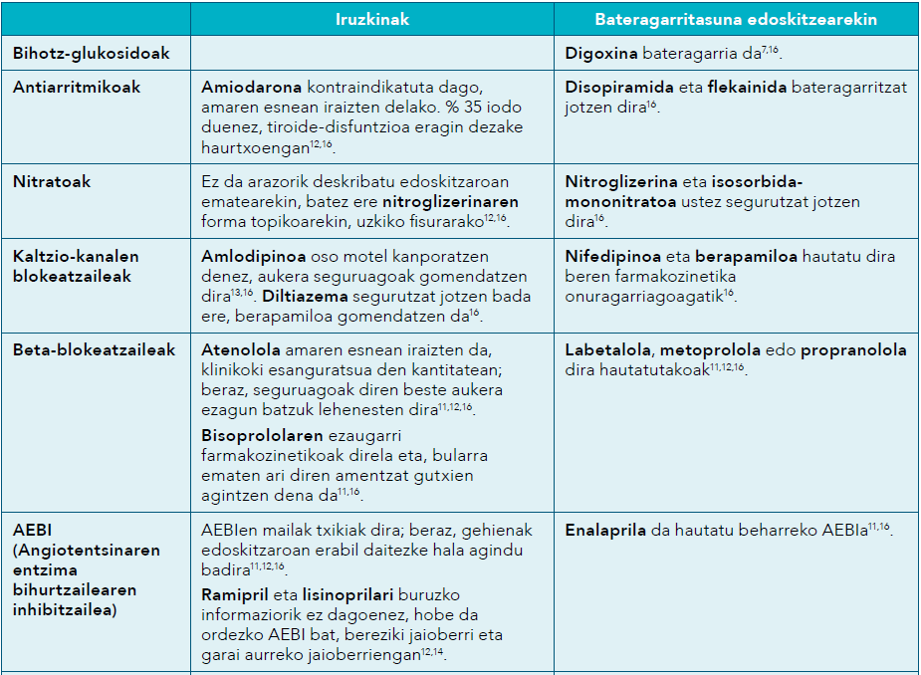
C TALDEA – APARATU KARDIOBASKULARRA (1)

Slide 13
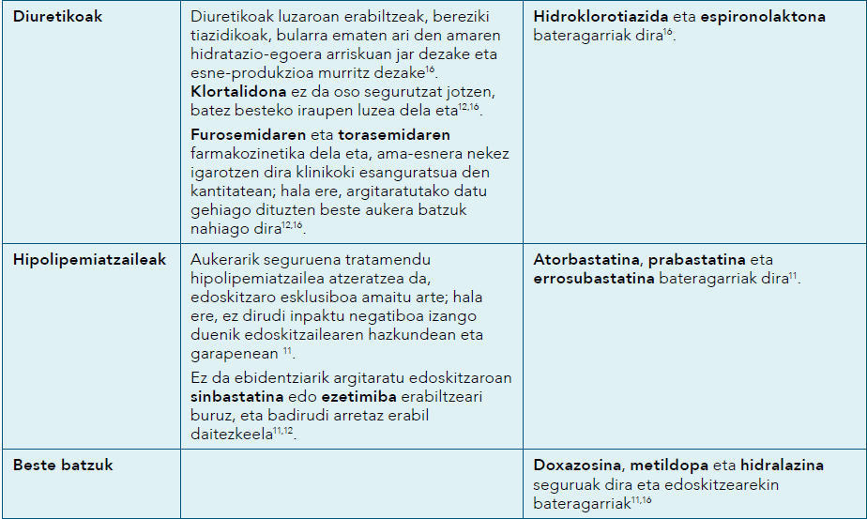
C TALDEA – APARATU KARDIOBASKULARRA (2)

Slide 14
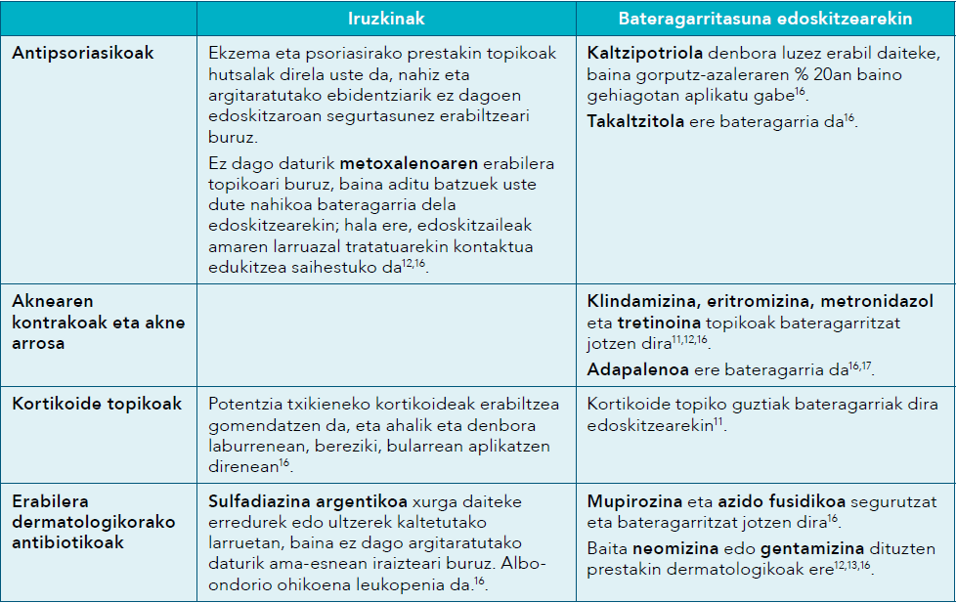
D TALDEA – DERMATOLOGIKOAK
Ez dirudi prestakin dermatologiko topikoak ama-esnera igarotzen direnik, dosi txikietan ematen direlako eta ia ez dutelako xurgapen sistemikorik larruazalean, baginako mukosan eta hesteetan zehar.

Slide 15
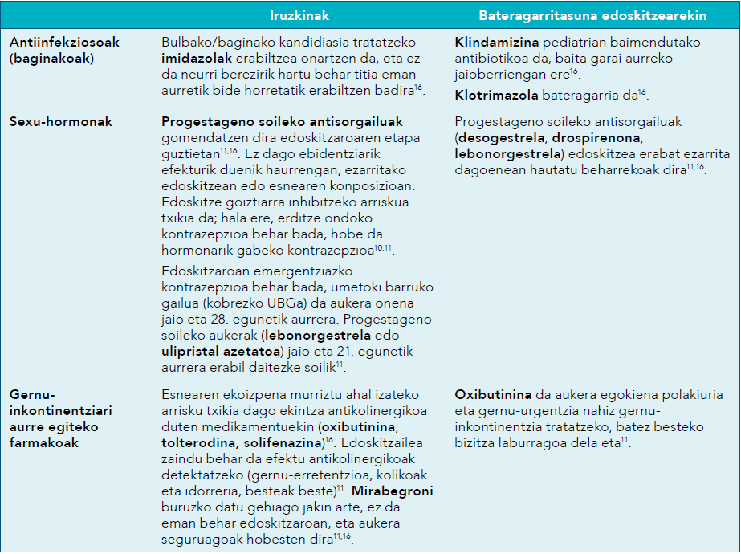
G TALDEA – PRESTAKIN UROGENITALAK ETA SEXU-HORMONAK

Slide 16
H TALDEA – PRESTAKIN HORMONAL SISTEMIKOAK, SEXU-HORMONAK IZAN EZIK

Slide 17
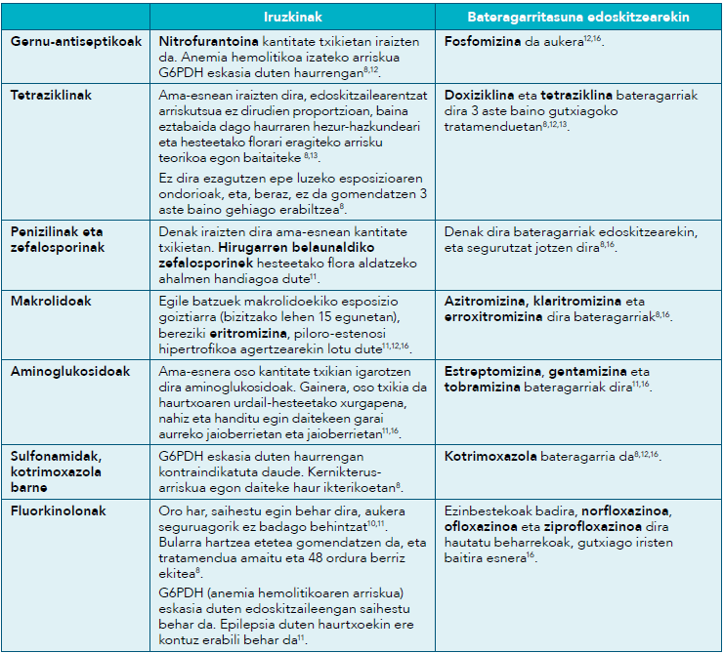
J TALDEA – BIDE SISTEMIKOKO ANTIINFEKZIOSOAK (1)

Slide 18
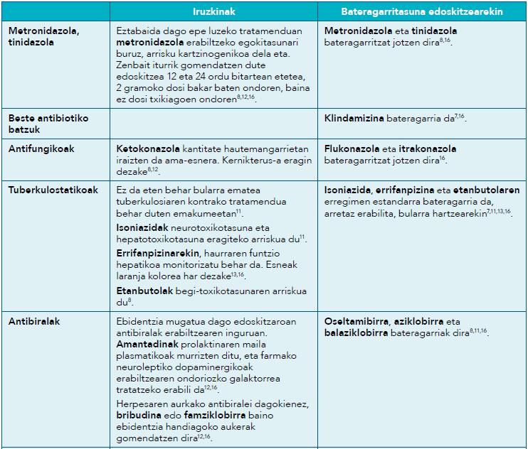
J TALDEA – BIDE SISTEMIKOKO ANTIINFEKZIOSOAK (2)

Slide 19
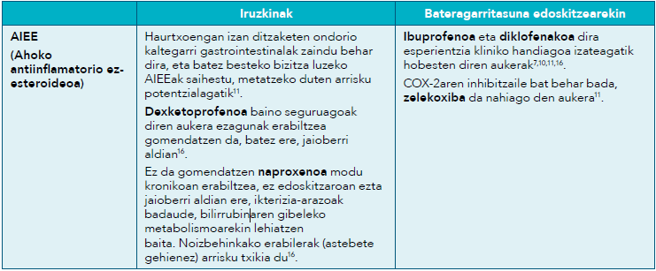
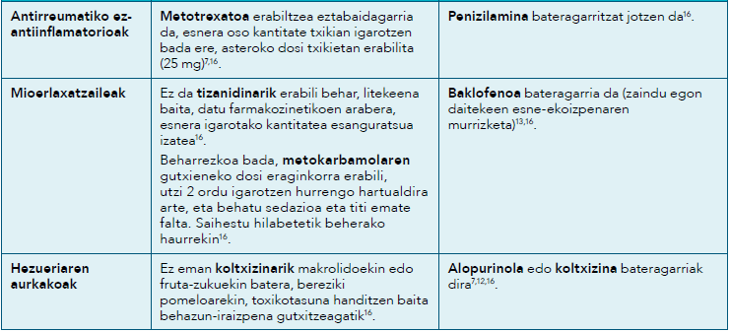
M TALDEA – LOKOMOZIO-APARATUA

Slide 20
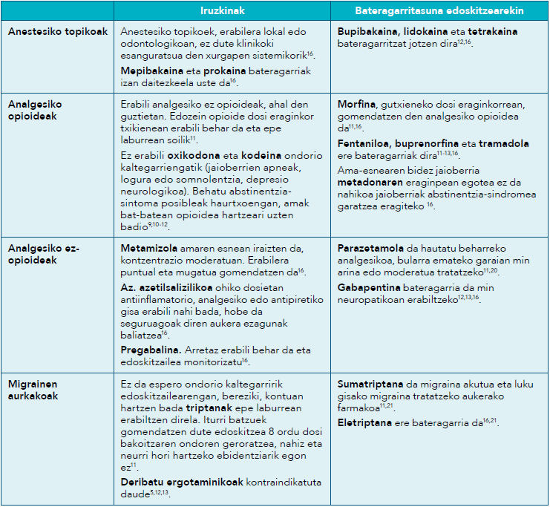
N TALDEA – NERBIO-SISTEMA (1)

Slide 21
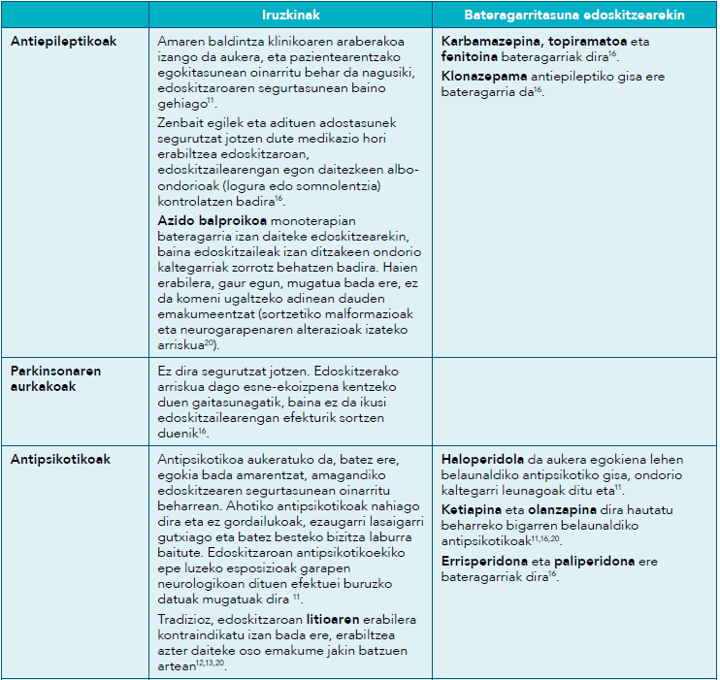
N TALDEA – NERBIO-SISTEMA (2)

Slide 22
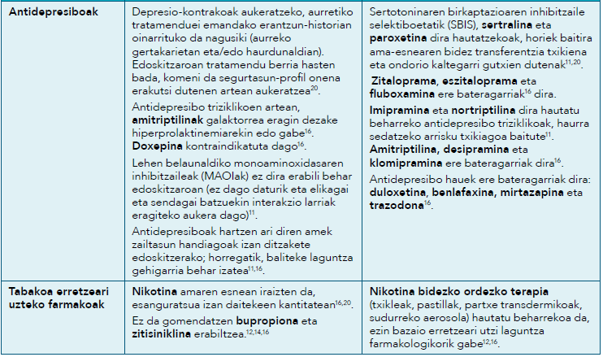
N TALDEA – NERBIO-SISTEMA (3)

Slide 23
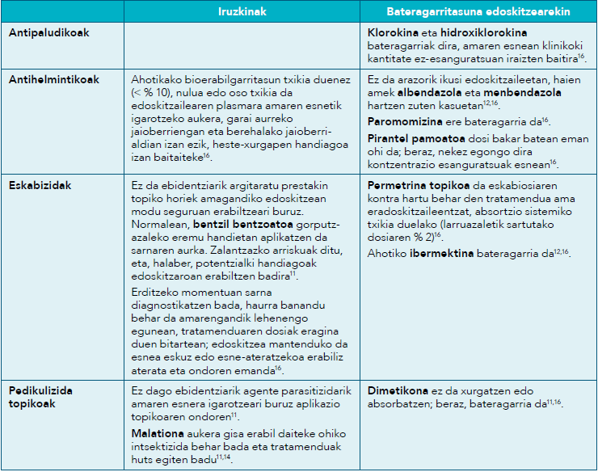
P TALDEA – PARASITOEN KONTRAKOAK

Slide 24
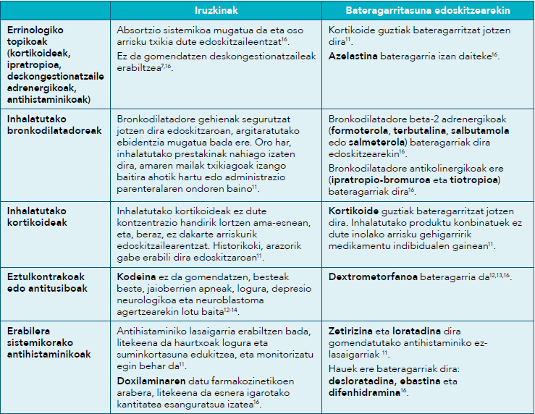
R TALDEA – ARNAS APARATUA

Slide 25
S – OFTALMOLOGIKOAK ETA OTOLOGIKOAK
Administrazio oftalmiko eta otologikorako prestakinen dosi txikiak eta datu farmakozinetikoak kontuan izanda badirudi ama-esnera nekez igarotzen direla kantitate esanguratsuetan, eta, beraz, oro har, edoskitzearekin bateragarritzat jotzen dira.

Slide 26
Bibliografia eta informazio gehiagorako…
32 Liburukia, 5 Zk 2024

